Slide 1
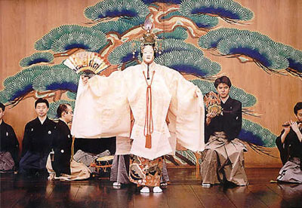
Японський театр НО

Slide 2
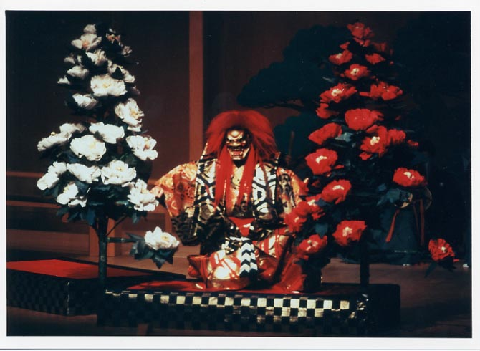
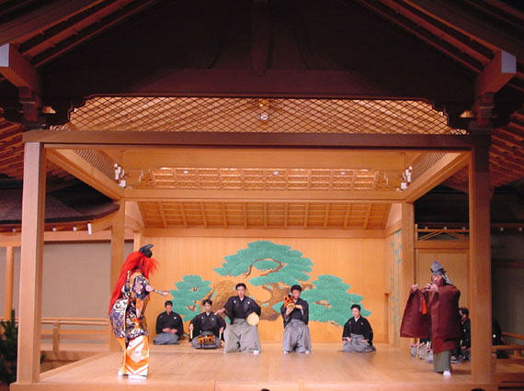
Но як високе театральне мистецтво започатковано 1375 року у храмі Касуга міста Нара із благословення та за підтримки молодого сьоґуна Асікагі Єсіміцу.
Но був жанром розваги для звичайних людей, що містив елементи денґаку (пов'язані із синтоїстськими релігійними ритуалами), саруґаку (вид акробатичних вистав, що трансформувалися пізніше у пісенно-танцювальні постановки), традиційні народні танці й пісенні балади, що сформували усні традиції народного мистецтва.

Slide 3
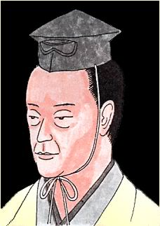
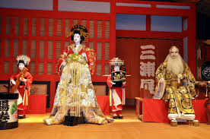
Дзеамі Мотокійо написав 1423 року трактат, присвячений навичкам і вмінням, необхідним для акторів Но, що є актуальним до сьогодні.
П’єса “Дзеамі”

Slide 4
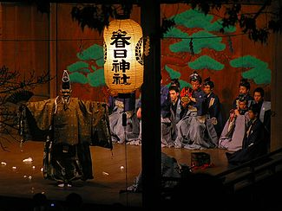
У виставі театру Но беруть участь декілька осіб: актори (mami- ката), співаки (дзіута-ката) та музиканти (хаясі-ката). Акторів поділяють на три категорії виконавців ролей: головні (сіте-ката), допоміжні (вакі-ката), інтермедійні (кьоґен-ката). Співаки зазвичай виконують ролі головних виконавців (сіте-ката) і музикантів (хаясі-ката), які акомпанують на 3 традиційних для Но інструментах (флейті та різновидах барабанів).
П'єси театру Но у перекладі з японської називаються «пісні й мелодії».

Slide 5
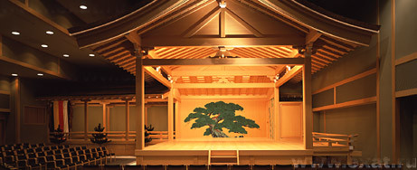
Вистави театру Но бувають п'яти типів: божественні, військові, жіночі, змішані, демонічні.
Вистави Но виконують на відкритій сцені з декорацією, на якій зображено сосну (вочевидь, утілює синтоїстське повір'я про те, що боги спускаються на землю з небес по сосні).

Slide 6
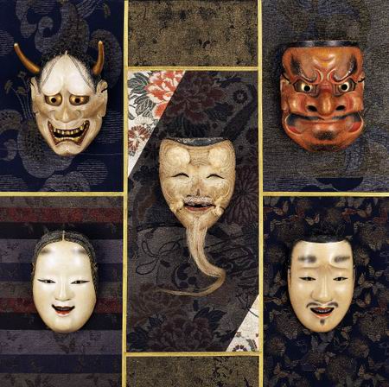
Однією з найвідмітніших властивостей постановок Но є маски, які використовують як основний персонаж (сіте), так і його партнер (цуре). Маски перетворюють сіте на стару, молодика, жінку або надприродну істоту. Проте, маску не надягають, коли сіте грає зрілого чоловіка. Актори-підлітки (коката) й актори, які грають персонажів другого плану, масок не надягають.
Іншою відмітною рисою Но є віяло, яке може бути у п'єсі символом різних предметів (меч, люлька, пляшка тощо).

Slide 7
Дякую за увагу!

